Slide 1
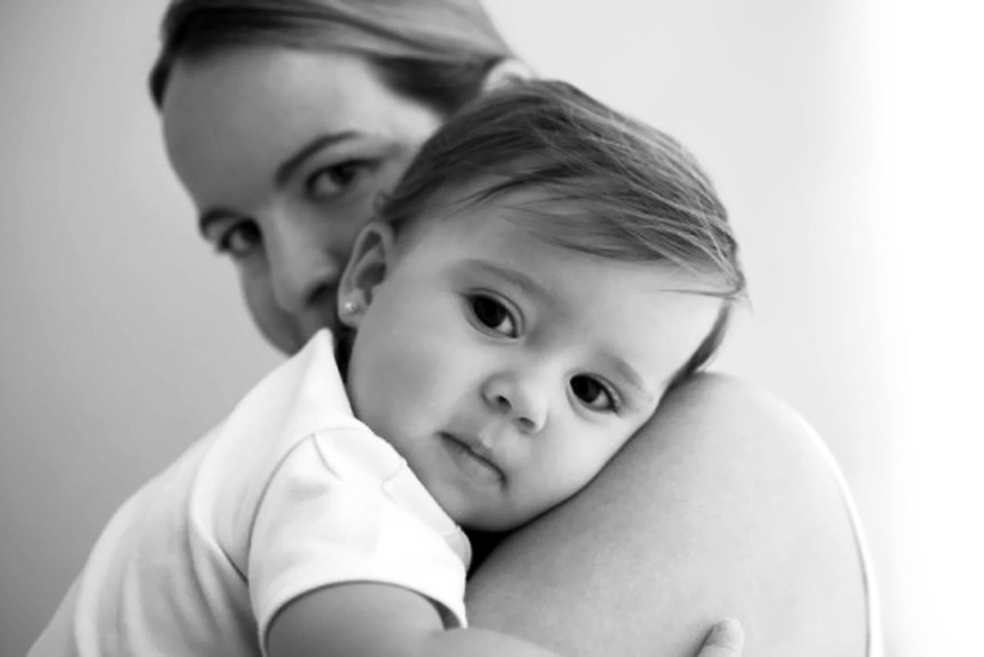
Тема: Влаштування дітей-сиріт і дітей, позбавлених батьківського піклування
Кращий спосіб зробити дітей хорошими –
це зробити їх щасливими.
Оскар УАЙЛЬД

Slide 2
Тема: Влаштування дітей-сиріт і дітей, позбавлених батьківського піклування.
План.
Державна охорона дітей-сиріт і дітей, позбавлених батьківського піклування. Форми влаштування.
Усиновлення: поняття, умови та порядок, правові наслідки.
Визнання усиновлення недійсним. Скасування усиновлення.
Опіка та піклування над дітьми. Права та обов’язки опікунів і піклувальників. Порядок встановлення та припинення опіки та піклування.
Патронат над дітьми.
Прийомна сім’я.
Дитячий будинок сімейного типу.

Slide 3
Правове регулювання державної охорони дітей-сиріт і дітей, позбавлених батьківського піклування:
- Європейська конвенція про усиновлення дітей від 27.11.2008 року, ратифікована Законом № 3017-VI від 15.02.2011 року;
- Сімейний Кодекс України (розділ ІV);
- Закон України «Про органи і служби у справах дітей та спеціальні установи для дітей» від 14 січня 1995 року № 20/95-ВР (зі змінами);
- Закон України «Про охорону дитинства» від 26.04.2001 року № 2402-ІІІ (зі змінами);
- Закон України "Про забезпечення організаційно-правових умов соціального захисту дітей-сиріт та дітей, позбавлених батьківського піклування" від 13.01.2005 року № 2342-ІV (зі змінами);
- постанова Кабінету Міністрів України «Про затвердження Порядку провадження діяльності з усиновлення та здійснення нагляду за дотриманням прав усиновлених дітей» від 8 жовтня 2008 р. № 905;
- постанова Кабінету Міністрів України «Питання діяльності органів опіки та піклування, пов’язаної із захистом прав дитини» від 24 вересня 2008 року № 866;
- постанова Кабінету Міністрів України «Деякі питання здійснення патронату над дитиною» від 16 березня 2017 р. № 148;
- постанова Кабінету Міністрів України «Про затвердження Положення про прийомну сім’ю» від 26 квітня 2002 р. № 565;
- постанова Кабінету Міністрів України «Про затвердження Положення про дитячий будинок сімейного типу» від 26 квітня 2002 р. № 564.

Slide 4
Відповідно до ст. 1 ЗУ «Про забезпечення організаційно-правових умов соцціального захисту дітей-сиріт і дітей, позбавлених батьківського піклування»:
дитина-сирота - це дитина, в якої померли чи загинули батьки;
діти, позбавлені батьківського піклування, - це діти, які залишилися без піклування батьків у зв'язку з позбавленням їх батьківських прав, відібранням у батьків без позбавлення батьківських прав, визнанням батьків безвісно відсутніми або недієздатними, оголошенням їх померлими, відбуванням покарання в місцях позбавлення волі та перебуванням їх під вартою на час слідства, розшуком їх органами внутрішніх справ, пов'язаним з ухиленням від сплати аліментів та відсутністю відомостей про їх місцезнаходження, тривалою хворобою батьків, яка перешкоджає їм виконувати свої батьківські обов'язки, а також підкинуті діти, батьки яких невідомі, діти, від яких відмовилися батьки, та безпритульні діти.

Slide 5
Форми влаштування дітей-сиріт та дітей,
позбавлених батьківського піклування:
усиновлення
опіка і піклування
патронат над дітьми
прийомна сім'я
дитячий будинок сімейного типу

Slide 6
2. Усиновлення: поняття, умови та порядок, правові наслідки
Сімейний кодекс України
Стаття 207. Поняття усиновлення
1. Усиновленням є прийняття усиновлювачем у свою сім'ю особи на правах дочки чи сина, що здійснене на підставі рішення суду, крім випадку, передбаченого статтею 282 цього Кодексу.
2. Усиновлення дитини провадиться у її найвищих інтересах для забезпечення стабільних та гармонійних умов її життя.
Стаття 208. Особа, яка може бути усиновленою
1. Усиновленою може бути дитина.
2. У виняткових випадках суд може постановити рішення про усиновлення повнолітньої особи, яка не має матері, батька або була позбавлена їхнього піклування.
У цьому разі суд бере до уваги сімейний стан усиновлювача, зокрема відсутність у нього своїх дітей, та інші обставини, що мають істотне значення.

Slide 7
Особи, які можуть бути усиновлювачами
(ст. 211 СК України)
1. Усиновлювачем дитини може бути дієздатна особа віком не молодша двадцяти одного року, за винятком, коли усиновлювач є родичем дитини.
2. Усиновлювачем може бути особа, що старша за дитину, яку вона бажає усиновити, не менш як на п'ятнадцять років.
У разі усиновлення повнолітньої особи різниця у віці не може бути меншою, ніж вісімнадцять років.
3. Усиновлювачами можуть бути подружжя, а також особи, зазначені у частинах п'ятій та шостій цієї статті.
Усиновлювачами не можуть бути особи однієї статі.
4. Особи, які не перебувають у шлюбі між собою, не можуть усиновити одну і ту ж дитину.
Якщо такі особи проживають однією сім'єю, суд може постановити рішення про усиновлення ними дитини.
5. Якщо дитина має лише матір, вона не може бути усиновлена чоловіком, з яким її мати не перебуває у шлюбі.
Якщо дитина має лише батька, вона не може бути усиновлена жінкою, з якою він не перебуває у шлюбі.
Якщо такі особи проживають однією сім'єю, суд може постановити рішення про усиновлення ними дитини.
6. Якщо дитина має лише матір або лише батька, які у зв'язку з усиновленням втрачають правовий зв'язок з нею, усиновлювачем дитини може бути один чоловік або одна жінка.
7. Кількість дітей, яку може усиновити один усиновлювач, не обмежується.

Slide 8
Особи, які не можуть бути усиновлювачами (ст. 212 СК України)
1. Не можуть бути усиновлювачами особи, які:
1) обмежені у дієздатності;
2) визнані недієздатними;
3) позбавлені батьківських прав, якщо ці права не були поновлені;
4) були усиновлювачами (опікунами, піклувальниками, прийомними батьками, батьками-вихователями) іншої дитини, але усиновлення було скасовано або визнано недійсним (було припинено опіку, піклування чи діяльність прийомної сім'ї або дитячого будинку сімейного типу) з їхньої вини;
5) перебувають на обліку або на лікуванні у психоневрологічному чи наркологічному диспансері;
6) зловживають спиртними напоями або наркотичними засобами;
7) не мають постійного місця проживання та постійного заробітку (доходу);
8) страждають на хвороби, перелік яких затверджений центральним органом виконавчої влади, що забезпечує формування державної політики у сфері охорони здоров'я;

Slide 9
9) є іноземцями, які не перебувають у шлюбі, крім випадків, коли іноземець є родичем дитини;
10) були засуджені за злочини проти життя і здоров'я, волі, честі та гідності, статевої свободи та статевої недоторканості особи, проти громадської безпеки, громадського порядку та моральності, у сфері обігу наркотичних засобів, психотропних речовин, їх аналогів або прекурсорів, а також за злочини, передбачені статтями 148, 150, 150⁻¹, 164, 166, 167, 169, 181, 187, 324, 442 Кримінального кодексу України, або мають непогашену чи не зняту в установленому законом порядку судимість за вчинення інших злочинів;
11) за станом здоров'я потребують постійного стороннього догляду;
12) є особами без громадянства;
13) перебувають у шлюбі з особою, яка відповідно до пунктів 3-6, 8 і 10 цієї статті не може бути усиновлювачем.
2. Крім осіб, зазначених у частині першій цієї статті, не можуть бути усиновлювачами інші особи, інтереси яких суперечать інтересам дитини.

Slide 10
Умови усиновлення:
Згода батьків на усиновлення дитини
Стаття 217. Згода батьків на усиновлення дитини
1. Усиновлення дитини здійснюється за вільною згодою її батьків.
2. Згода батьків на усиновлення дитини має бути безумовною. Угода про надання усиновлювачем плати за згоду на усиновлення дитини батькам, опікунам чи іншим особам, з якими вона проживає, є нікчемною.
3. Згода батьків на усиновлення може бути дана ними лише після досягнення дитиною двомісячного віку.
4. Якщо мати чи батько дитини є неповнолітніми, крім їхньої згоди на усиновлення потрібна згода їхніх батьків.
5. Письмова згода батьків на усиновлення засвідчується нотаріусом.
6. Мати, батько дитини мають право відкликати свою згоду на усиновлення до набрання чинності рішенням суду про усиновлення.

Slide 11
Водночас, відповідно до ст. 219 СК України усиновлення дитини провадиться без згоди батьків, якщо вони:
1) невідомі;
2) визнані безвісно відсутніми;
3) визнані недієздатними;
4) позбавлені батьківських прав щодо дитини, яка усиновлюється;
5) протягом двох місяців після народження дитини не забрали її на виховання до себе в сім'ю та запис про них у Книзі реєстрації народжень вчинено відповідно до статті 135 цього Кодексу.
Усиновлення дитини може бути проведено без згоди повнолітніх батьків, якщо судом буде встановлено, що вони, не проживаючи з дитиною понад шість місяців без поважних причин, не проявляють щодо неї батьківської турботи та піклування, не виховують та не утримують її.

Slide 12
2. Згода дитини на усиновлення
Стаття 218. Згода дитини на усиновлення
1. Для усиновлення дитини потрібна її згода, якщо вона досягла такого віку та рівня розвитку, що може її висловити.
Згода дитини на її усиновлення дається у формі, яка відповідає її вікові та стану здоров'я.
2. Дитина має бути проінформована про правові наслідки усиновлення.
3. Усиновлення провадиться без згоди дитини, якщо вона у зв'язку з віком або станом здоров'я не усвідомлює факту усиновлення.
4. Згода дитини на усиновлення не потрібна, якщо вона проживає в сім'ї усиновлювачів і вважає їх своїми батьками.

Slide 13
3. Згода другого з подружжя на усиновлення
Стаття 220. Згода другого з подружжя на усиновлення дитини
1. На усиновлення дитини одним із подружжя потрібна письмова згода другого з подружжя, засвідчена нотаріально.
2. Усиновлення дитини може бути проведене без згоди другого з подружжя, якщо він визнаний безвісно відсутнім, недієздатним, а також за наявності інших обставин, що мають істотне значення.
4. Згода опікуна, піклувальника на усиновлення дитини
Стаття 221. Згода опікуна, піклувальника на усиновлення дитини
1. На усиновлення дитини, над якою встановлено опіку або піклування, а також на усиновлення дитини, над батьками якої встановлено опіку або піклування, потрібна письмова згода опікуна або піклувальника, незалежно від згоди батьків.
2. Якщо опікун або піклувальник не дав згоди на усиновлення дитини, така згода може бути дана органом опіки та піклування.
3. Усиновлення може бути проведене без згоди опікуна, піклувальника або органу опіки та піклування, якщо суд встановить, що усиновлення дитини відповідає її інтересам.

Slide 14
5. Згода закладу охорони здоров'я або навчального закладу на усиновлення дитини
Стаття 222. Згода закладу охорони здоров'я або навчального закладу на усиновлення дитини
1. На усиновлення дитини, яка не має батьків і перебуває у закладі охорони здоров'я або навчальному закладі, потрібна письмова згода цього закладу.
Усиновлення може бути проведене без згоди цього закладу, якщо суд встановить, що усиновлення дитини відповідає її інтересам.

Slide 15
Порядок усиновлення – це процедура, яка складається з певних стадій і здійснюється відповідними органами за правилами, що встановлені законодавством.
Процедура усиновлення – це порядок здійснення органами державної влади встановлених законом послідовних дій по постановці на облік дитини-сироти і дитини, позбавленої батьківського піклування, постановці на облік осіб, які бажають усиновити дитину, веденням такого обліку з метою інформування кандидатів в усиновлювачі про дітей, які можуть бути усиновлені, для подальшого звернення до суду цих осіб із заявою про усиновлення, і прийняття відповідного рішення.
Порядок провадження діяльності з усиновлення врегульований постановою Кабінету Міністрів України «Про затвердження Порядку провадження діяльності з усиновлення та здійснення нагляду за дотриманням прав усиновлених дітей» від 8 жовтня 2008 р. № 905.

Slide 16
Усиновлення дитини здійснюється в судовому порядку.
Особа, яка бажає усиновити дитину, подає до суду заяву про усиновлення.
Подання такої заяви через представника не допускається.
Заява про усиновлення може бути відкликана до набрання чинності рішенням суду про усиновлення (ст. 223 СК України).
Усиновлення вважається здійсненим у день набрання чинності рішенням суду про усиновлення (ст. 225 СК України).
Вимоги до рішення суду про усиновлення визначені ст. 224 СК України.

Slide 17
3. Визнання усиновлення недійсним. Скасування усиновлення
Підстави визнання усиновлення недійсним:
було проведене без згоди дитини та батьків, якщо така згода була необхідною (ч.1 ст. 236 СК України);
усиновлювач не бажав настання прав та обов'язків, які виникають у результаті усиновлення (фіктивне усиновлення) (ч. 2 ст. 236 СК України);
може бути визнане недійсним, якщо воно було проведене на підставі підроблених документів (ч. 3 ст. 236 СК України);
може бути визнане недійсним у разі відсутності згоди на усиновлення другого з подружжя та/або опікуна, піклувальника, та/або закладу охорони здоров'я або навчального закладу, в яакому перебувала дитина (ч. 4 ст. ст. 236 СК України);
якщо одним із подружжя усиновлена дитина другого з подружжя, усиновлення може бути визнане недійсним за рішенням суду, якщо буде встановлено, що на момент усиновлення другий із подружжя не мав наміру продовжувати з ним шлюбні відносини.
Усиновлення визнається недійсним за рішенням суду.
Усиновлення, визнане недійсним, анулюється з моменту його здійснення (ч. 1 ст. 237 СК України).

Slide 18
Правові наслідки визнання усиновлення недійсним (ст. 237 СК України):
1) припиняються права та обов'язки, які виникли раніше і встановлені законом для усиновлювача, його родичів та усиновленої дитини.
2) відновлюються права та обов'язки між дитиною, її батьками та іншими родичами за походженням.
3) дитина, яка не досягла чотирнадцяти років, за бажанням батьків або інших родичів передається їм.
У разі визнання усиновлення недійсним щодо дитини, яка досягла чотирнадцяти років, місце її подальшого проживання визначається за її згодою.
У разі якщо передання дитини батькам або іншим родичам неможливе, вона передається на опікування органу опіки та піклування.
4) відновлюються прізвище, ім'я та по батькові дитини, які вона мала до усиновлення.
За бажанням дитини вона має право надалі іменуватися прізвищем, ім'ям та по батькові, які вона одержала у зв'язку з усиновленням.
5) Суд може постановити рішення про стягнення аліментів на дитину з особи, яка була її усиновлювачем, на строк не більш як два роки, якщо дитина не має батьків або батьки не мають змоги її утримувати, за умови, що усиновлювач може надавати матеріальну допомогу.

Slide 19
Підстави скасування усиновлення (стаття 238 СК України):
Усиновлення може бути скасоване за рішенням суду, якщо:
воно суперечить інтересам дитини, не забезпечує їй сімейного виховання;
2) дитина страждає недоумством, на психічну чи іншу тяжку невиліковну хворобу, про що усиновлювач не знав і не міг знати на час усиновлення;
3) між усиновлювачем і дитиною склалися, незалежно від волі усиновлювача, стосунки, які роблять неможливими їхнє спільне проживання і виконання усиновлювачем своїх батьківських обов'язків.

Slide 20
2. Скасування усиновлення не допускається після досягнення дитиною повноліття.
Усиновлення може бути скасоване після досягнення дитиною повноліття, якщо протиправна поведінка усиновленого, усиновлювача загрожує життю, здоров'ю усиновлювача, усиновленого або інших членів сім'ї.
3. Усиновлення повнолітньої особи може бути скасовано судом за взаємною згодою усиновлювача і усиновленого або на вимогу одного з них, якщо сімейні відносини між ними не склалися.
4. Усиновлення скасовується від дня набрання чинності рішенням суду.

Slide 21
Правові наслідки скасування усиновлення (ст. 239 СК України):
1) припиняються на майбутнє права та обов'язки, що виникли у зв'язку з усиновленням між дитиною та усиновлювачем і його родичами;
2) відновлюються права та обов'язки між дитиною та її батьками, іншими родичами за походженням;
3) дитина передається за бажанням батьків або інших родичів їм, а якщо це неможливо, - вона передається на опікування органові опіки та піклування;
4) дитина має право на збереження прізвища, імені та по батькові, які вона одержала у зв'язку з усиновленням. За бажанням дитини їй присвоюється прізвище, ім'я, по батькові, які вона мала до усиновлення. Суд може постановити рішення про стягнення аліментів на дитину з особи, яка була її усиновлювачем, за умови, що останній може надавати матеріальну допомогу.
5) у разі скасування усиновлення, якщо воно суперечить інтересам дитини, не забезпечує їй сімейного виховання, і якщо дитина не передається батькам, за нею зберігається право на проживання у житловому приміщенні, в якому вона проживала після усиновлення.

Slide 22
Дякую за увагу!

